Slide 1
FKB CAMPUS · FIRMENKUNDENAKADEMIE · M13
Cross-Selling systematisch
Kundenpotenziale durch bedarfsorientiertes Cross-Selling und Wallet-Share-Analyse erschließen
KOMPETENZFELD
KOMPETENZSTUFE
VERSION
K-04 Vertrieb & Ertragsoptimierung
Berater
v1.0
FKB Campus · 2026
Trainer-Präsentation

Slide 2
ÜBERBLICK · M13
Worum geht es heute
Nach dem Kreditabschluss endet oft das Gespräch – und das Verbundpotenzial bleibt liegen.
Sie lernen die Verbundpartner-Landkarte kennen und entwickeln systematische Anschlussimpulse vom Kreditgespräch zum Vollbankverbund.
Danach erkennen Sie Cross-Selling-Anlässe im Tagesgeschäft und sprechen sie gezielt an.
FKB Campus · M13

Slide 3
LERNZIELE · M13
Was Sie heute mitnehmen
▸ Den Unterschied zwischen reaktivem und systematisch-bedarfsorientiertem Cross-Selling erklären und begründen, warum der zweite Ansatz nachhaltiger ist
▸ Cross-Selling-Potenziale in einem gegebenen Kundenprofil anhand der Wallet-Share-Methodik identifizieren und die zwei vielversprechendsten Ansatzpunkte benennen
▸ Den 4-Schritte-Cross-Selling-Prozess (Analyse – Hypothese – Gespräch – Dokumentation) in einem simulierten Kundengespräch anwenden
▸ Die Verbundpartner-Matrix anwenden und einem Kundenprofil den passenden Verbundpartner zuordnen sowie den nächsten Gesprächsschritt ableiten
▸ Den Unterschied zwischen Push- und Pull-Cross-Selling beschreiben und erläutern, warum der bedarfsorientierte Ansatz für Kundenbindung und Ertrag wirksamer ist
FKB Campus · M13

Slide 4
AGENDA · M13
So läuft das Modul
0–5 min Einstieg & Zielklärung · Plenum
5–20 min Theorie-Input: Cross-Selling-Begriff und Wallet Share · Kurzinput + Flipchart + agree-Live-Demo (3 Min)
20–35 min Übung: Kundenprofil-Analyse · Partnerarbeit
35–50 min Verbundpartner-Matrix ausfüllen · Einzelarbeit
50–80 min Rollenspiel: Cross-Selling-Gespräch · Dreiergruppen (rotierend)
80–90 min Plenumreflexion · Plenum
90–95 min Transfer & Abschluss · Einzelarbeit
FKB Campus · M13
Notes:
Agenda aus dem Ablaufplan (Sektion 3.1). Timing und Pausen siehe Trainerhandbuch.

Slide 5
M13 · INHALT
Cross-Selling beginnt beim Bedarf, nicht bei der Produktliste
→ Cross-Selling beginnt beim Bedarf des Kunden, nicht bei der Produktliste der Bank.
▸ Bedarfsorientiertes Cross-Selling (Pull) bindet und bringt Ertrag.
▸ Produkte drücken (Push) verbrennt Vertrauen – der Unterschied entscheidet über die Beziehung.
FKB Campus · M13
Notes:
Einstieg: „Wann hat Ihnen zuletzt jemand etwas verkauft, das Sie nicht brauchten – und wie hat sich das angefühlt?"

Slide 6
M13 · INHALT
Push oder Pull: der entscheidende Unterschied
→ Push fragt „Was können wir noch verkaufen?", Pull fragt „Welchen Bedarf hat der Kunde, den wir noch nicht decken?".
▸ Push: von der Produktliste getrieben, kurzfristig, beziehungsschädlich.
▸ Pull: vom Kundenbedarf getrieben, nachhaltig, vertrauensbildend.
FKB Campus · M13
Notes:
Der Modultitel ist Programm: systematisch heißt bedarfsorientiert, nicht listengetrieben.

Slide 7
ANALYSE
Wallet-Share & Anlässe
Das ungenutzte Potenzial im Bestand sichtbar machen.
FKB Campus · M13

Slide 8
M13 · INHALT
Wallet-Share: wo das Potenzial liegt
→ Der Wallet-Share zeigt, welchen Anteil am Finanzbedarf des Kunden wir schon halten – und wo der Verbund fehlt.
▸ Potenzialanalyse in agree: bestehende Produkte gegen den typischen Bedarf der Branche halten.
▸ Ereignisbasierte Anlässe (Investition, Nachfolge, Auslandsgeschäft) öffnen den Cross-Selling-Bedarf.
FKB Campus · M13
Notes:
Wallet-Share sichtbar machen: wo ist die Beziehung „flach" – viel Kredit, aber kein Verbundpartner eingebunden?

Slide 9
SYSTEMATIK
Der 4-Schritte-Prozess
Von der Analyse über die Hypothese zum dokumentierten Gespräch.
FKB Campus · M13

Slide 10
M13 · INHALT
Vier Schritte zum bedarfsgerechten Cross-Selling
→ Systematisches Cross-Selling folgt vier Schritten – nicht dem Zufall des Gesprächsverlaufs.
▸ Schritt 1 Analyse: Bestand und Wallet-Share in agree prüfen.
▸ Schritt 2 Hypothese: konkrete Bedarfshypothese je Kunde formulieren.
▸ Schritt 3 Gespräch: die Hypothese als Frage einbringen, nicht als Angebot.
▸ Schritt 4 Dokumentation: Ergebnis und nächsten Schritt im System festhalten.
FKB Campus · M13
Notes:
Die Hypothese ist der Kern: eine begründete Vermutung über den Bedarf, die im Gespräch geprüft wird.

Slide 11
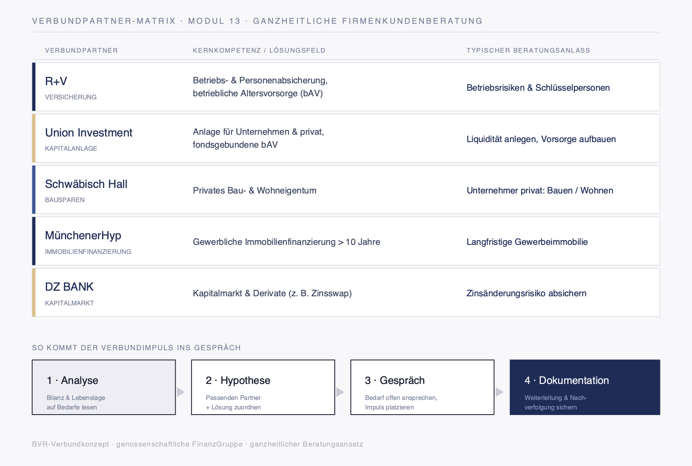
M13 · SCHAUBILD
Verbundpartner-Matrix: welcher Bedarf, welcher Partner
FKB Campus · M13
Schaubild

Slide 12
FALLARBEIT
Praxiscase: vom Kredit zum Vollbankverbund
Aus einer flachen Kreditbeziehung eine Verbundbeziehung entwickeln.
FKB Campus · M13

Slide 13
M13 · ARBEITSBLATT
Praxiscase Maschinenbauzulieferer bearbeiten
▸ Analysieren Sie den Wallet-Share des Kunden in agree (AB-1).
▸ Formulieren Sie drei begründete Cross-Selling-Hypothesen.
▸ Bereiten Sie das Jahresgespräch vor: welche Hypothese als Einstieg, mit welcher Frage? (AB-2)
→ Bearbeitung im Teilnehmer-Workbook (Arbeitsblatt mit Ausfüllfeldern)
FKB Campus · M13
Notes:
AB Musterlösung (Trainer-Version)
Fall Markus Hofer: stabile, aber flache Beziehung (Kontokorrent, Darlehen, ZV; kein Verbund). Einstieg Betriebsunterbrechungsversicherung – weil der Kunde einen zweiwöchigen CNC-Ausfall erwähnte. Anlass schlägt Produktliste.

Slide 14
M13 · INHALT
Prinzip dieses Moduls
→ Cross-Selling beginnt beim Bedarf des Kunden, nicht bei der Produktliste der Bank.
▸ Bedarfsorientiertes Cross-Selling (Pull) bindet und bringt Ertrag; Produkte drücken (Push) verbrennt Vertrauen.
FKB Campus · M13
Notes:
Überleitung zum Transfer: eine Hypothese für einen realen Kunden vorbereiten.

Slide 15
M13 · INHALT
Reflexion und Selbstcheck
▸ Bei welchem Bestandskunden ist Ihre Beziehung „flach" – viel Kredit, kein Verbund?
▸ Welche ereignisbasierte Cross-Selling-Chance haben Sie zuletzt übersehen?
▸ Wie formulieren Sie eine Bedarfshypothese als Frage statt als Angebot?
FKB Campus · M13
Notes:
Selbstcheck als Transferanker.

